Slide 1
普仁國小113學年度下學期 期末課發會會議
114/06/18（星期三）
下午13：10
地點：會議室

Slide 2
會議流程
一、主席致詞
二、上次會議議決事項
三、工作報告
四、議題討論
五、臨時動議
六、散會

Slide 3
一、主席致詞
二、家長會長致詞

Slide 4
議題一：114 學年度教科書版本審查
上次會議議決事項
決議：照案通過

Slide 5
上次會議議決事項
議題二：校外人士協助教學活動-攀樹課程
決議：照案通過

Slide 6
工作報告（114工作重點）
持續落實十二年國教政策
113下學期教師研習規畫
教師專業成長社群
數位學習推動計畫
雙語融入教學
一年級推動英語明日閱讀計畫

Slide 7
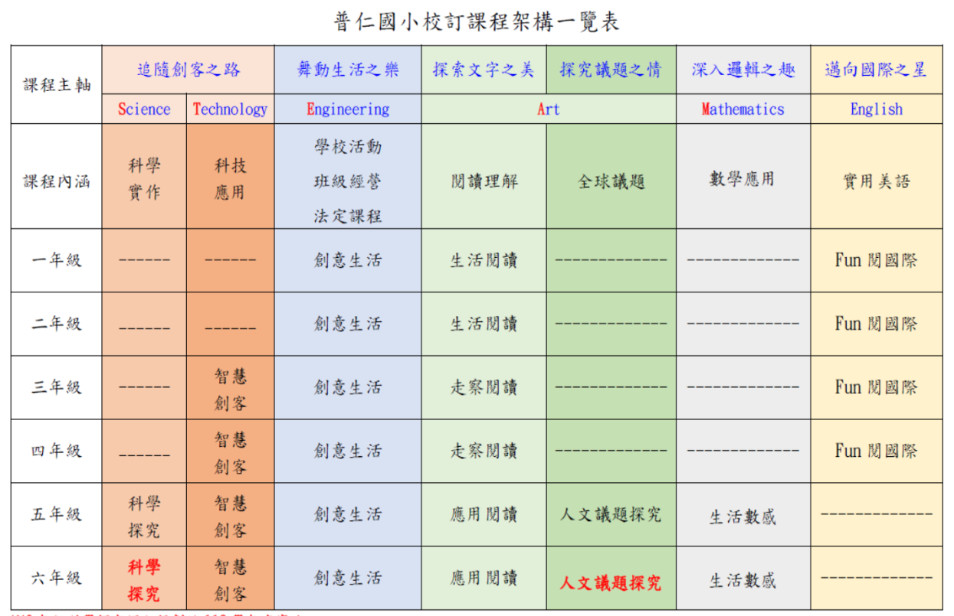
113學年度課程計畫
113學年度課程評鑑網
114學年度課程計畫須增加113學年度彈性課程評鑑實作紀錄(2門質性評鑑、1門量化評鑑、1門建議評鑑表
114課程撰寫說明

Slide 8
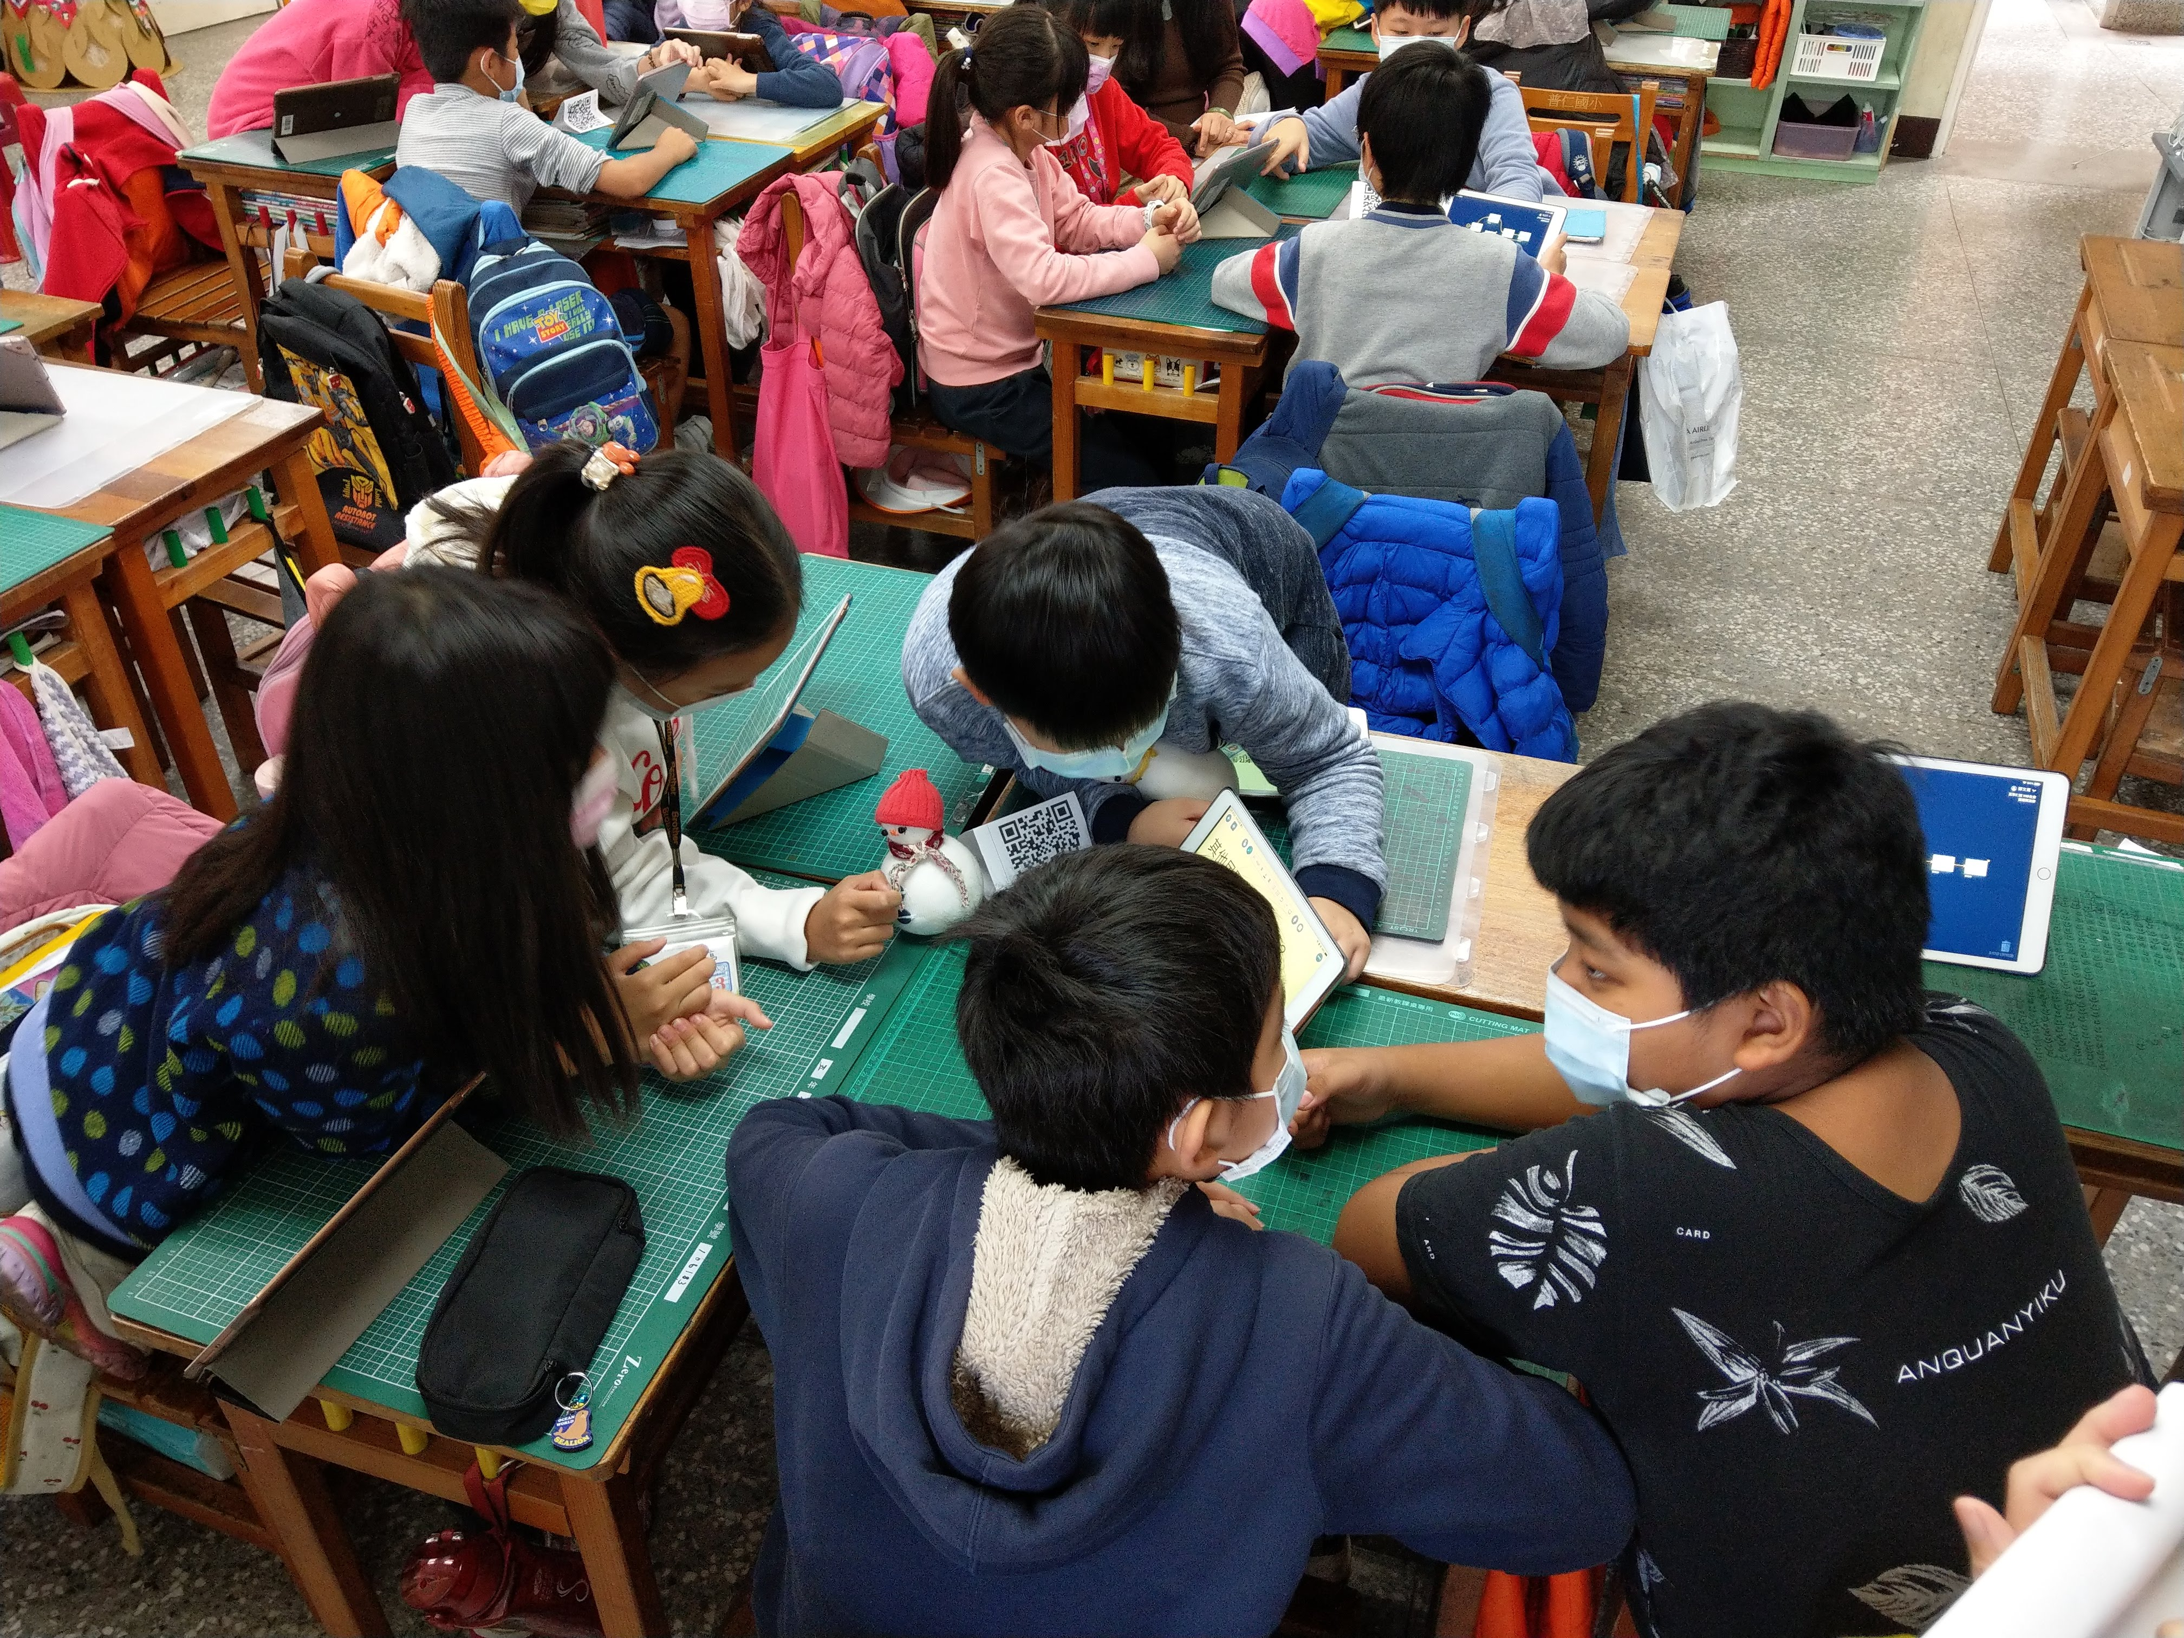
持續落實十二年國教政策
配合教育部及教育局辦理114年數位學習推動計畫-5G智慧示範學校計畫、114年國中小英語文適性教學教材研發中心學校計畫、雙語推動學校計畫、ELTA計畫、英語明日閱讀推動計畫
落實一至六年級素養導向教案的設計與實施
滾動檢討一至六年級校訂課程方案實施並進行修正
全校公開授課規畫實施
實施一至六年級的部定及校訂課程課程評鑑
推動雙語融入教學

Slide 9
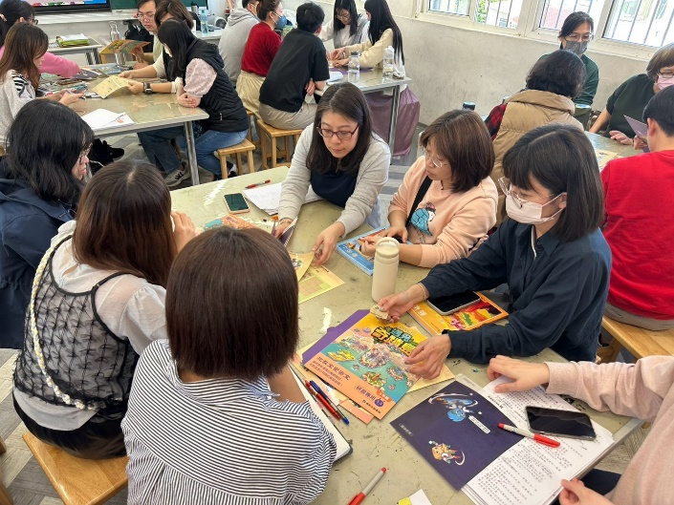
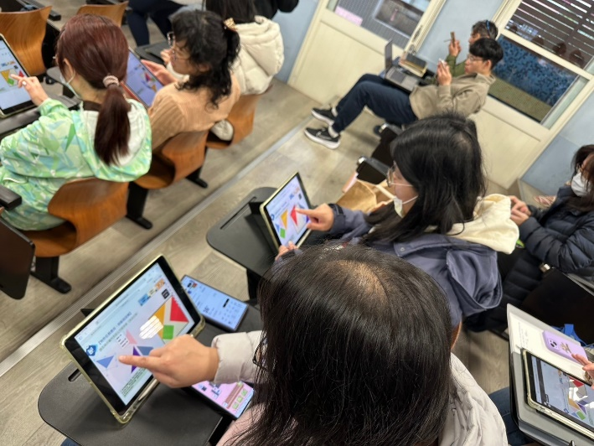
本學期教師專業成長研習
●03/05 數位教學(Hiteach) (張沛瑜老師)
●03/12 「遇見奇蹟島」數學密室解謎(許庭禎老師)
●03/20 兒童權利公約(學務處)
●04/16 素養閱讀研習(陳淑玲老師)
●04/30 身心靈放鬆~瑜珈課程(碧珣校長)
●05/07 正向管教研習(學務處)
●05/14 英文繪本在教學上的三大妙用(李貞慧老師)
●05/21教師專業社群成果發表(教務處)
●06/11A2數位學習工作坊二-因材網

Slide 10
113學年度教師專業成長社群

Slide 11
議題討論

Slide 12
議題一：114學年度支援行政減課人員名單
說明：
依據113.03.20（三）112學年度下學期課程發展委員會會議-期末會議記錄決減課順序
1.發展學校特色（如：語文競賽(教師參賽並指導學生，另教師連續兩年參賽或指導，可減課一次，若同時自己參賽並指導學生則每學年減課一節、社團競賽指導、課程發展社群等參與）
2.自願參加教師專業發展支持系統團隊（需提出計畫，由教務處審核通過）
3.自願參加教學創新團隊（如：Great Teacher）
4.鼓勵老師擔任行政減課（教學、資訊、生教、訓育、事務等五組）
5.學年主任

Slide 13
議題一：114學年度支援行政減課人員名單
決議：通過（ ）票，不通過（ ）票
□修正
□照案通過
☑

Slide 14
議題二：114學年度課程計畫審查36項附件
議題討論
114學年度課程計畫雲端硬碟存放處
0-1學校課程計畫依據與目的
1-1學校現況
1-2背景分析
2-1學校願景與課程願景
3-1-1總體課程架構
3-1-2各年級各領域總體課程節數安排數
3-2法律規定教育議題實施規劃
3-3畢業考至畢業前課程規劃

Slide 15
4-1-1課程實施說明-各年級各領域科目及各彈性學習課程實施規劃說明
4-1-2課程發展相關組織
4-1-3教師專業研習及成長活動之規劃
4-2課程評鑑規劃
5-1-1普通班各年級各領域科目課程計畫
5-1-2特殊教育班各年級各領域科目課程計畫

Slide 16
5-2各年級各領域科目課程教學進度表
5-3-1各年級領域科目選用之教科書
5-3-2各年級領域科目選用自編教材表
5-4跨領域科目統整課程及協同教學
6-1各年級彈性學習課程規劃表
6-2-1彈性學習課程─統整性主題專題議題探究課程
6-2-3彈性學習課程─特殊需求領域課程
6-2-4彈性學習課程-其他類課程

Slide 17
6-3融入議題之內容重點
6-4各年級各彈性課程教學進度表
6-5彈性學習課程選用教科書自編教材及師資安排表
6-6在地化課程
7-1-1課程發展委員會組織要點
7-3全校教師授課節數一覽表
7-4-1課程評鑑計畫
7-4-2課程評鑑檢核表

Slide 18
7-5全校學生每日作息時間表
7-6學校年度重大活動行事曆及資源運用
7-7-1前一學年課程計畫實施情形及其效果檢討(課程評鑑實施情形及其效果檢討紀錄 )
7-7-2前一學年課程計畫實施情形及其效果檢討(課程評鑑實施情形及其效果檢討紀錄 )
7-8校長與教師公開授課實施計畫
7-9校外人士協助之部定或校訂課程計畫

Slide 19
議題二：114學年度課程計畫審查36項附件
決議：通過（）票，不通過（）票
修正
照案通過
□☑

Slide 20
上次會議臨時動議
無

Slide 21
本次會議臨時動議

Slide 22
簡報結束 ~Thank you for listening~

